Slide 1

Kokemuksia johtajan työstä Pomosta yrittäjäksi
Seppo Korhonen hallituksen puheenjoht
Laukaan Rotaryklubi ry
RYLA-koulutus 24.9.2025 Laukaan Lukio

Slide 2
RI: n presidentin Holger Knaackin vuositeema 2020 Rotary avaa mahdollisuuksia
Rotary-järjestö on maailmanlaajuinen hyväntekeväisyys-, avustus- ja koulutusjärjestö 200 maassa.
Aktiivijäseniä n.1,2 miljoonaa
PolioEnd- rokotuskampanja polion hävittämiseksi maailmasta
WHO:n tukija, mukana YK:n perustamisessa
Opiskelijavaihto; vuosi-, kesä- ja leirivaihto
Johtajuuskoulutus
Ympäristöohjelmat, esim. Itämeri

Slide 3
Neljän kysymyksen koe-käytännön toimintaa ohjaavat Rotaryn eettiset periaatteet
1.Onko tämä totta?
2.Onko tämä oikeudenmukaista kaikkia asianosaisia kohtaan?
3.Luoko tämä hyvää tahtoa ja parantaako tämä ystävyyssuhteita?
4.Onko tämä kaikkien osapuolten edunmukaista?

Slide 4
Rotaryn tavoitteena on edistää palvelun periaatetta kunkin rotarin ammatissa ja yksityiselämässä mm. seuraavasti:
Edistää ystävyysverkoston syntymistä ja löytää mahdollisuuksia palvelemiseen;
2) Toimia tehokkaana hyväntekeväisyysjärjestönä;
3) Pitää yllä liike- ja ammattimoraalia, lisätä kaiken työn arvostusta ja kunnioittaa jokaisen rotarin ammattia;
4) Kannustaa jokaista rotaria palvelun periaatteeseen yksityiselämässä, ammatissa ja yhteiskunnallisessa toiminnassa;
5) Edistää kansainvälistä yhteisymmärrystä, suvaitsevaisuutta ja hyvää tahtoa rotarien yhteistyön kautta.

Slide 5
Työhistoriani:
autonapumies, autonasentaja, prosessimies, sähköasentaja,
sähkötyönjohtaja, sähkölämmityselementtien suunnittelija/myyjä,
kuljetusyrittäjä, toimitusjohtaja, hallituksenpuheenjohtaja.
Johtotehtävät:
Varusmiesjohtaja, ryhmänjohtaja, joukkueenjohtaja, autojoukkueenjohtaja, reservin luutnantti
Yrityselämässä: työnjohtaja; sähköasennustyössä, tuotteiden valmistuksessa,
omassa yrityksessä toimitusjohtajana sekä KTK-yrityksen saneeraaja toimitusjohtaja.
Yhteiskunnallisessa: ammattiyhdistyksessä eritehtävissä, poliittisissa tehtävissä.
Ammatilliset yhdistykset: Laukaan ammattiautoilijoiden puheenjohtaja, Keski-Suomen ammattiautoilijoiden pj.,
K-S sopimusliikennöitsijöiden pj., K-S ulkomaan- ja sopimusliikenteen pj., Laukaan yrittäjien varapj.
Vapaa-ajan yhdistystoiminta: Tiehoitokunnan pj. Sukuseuran varapj.,
Laukaan Rotaryklubin presidentti 1920-21.

Slide 6
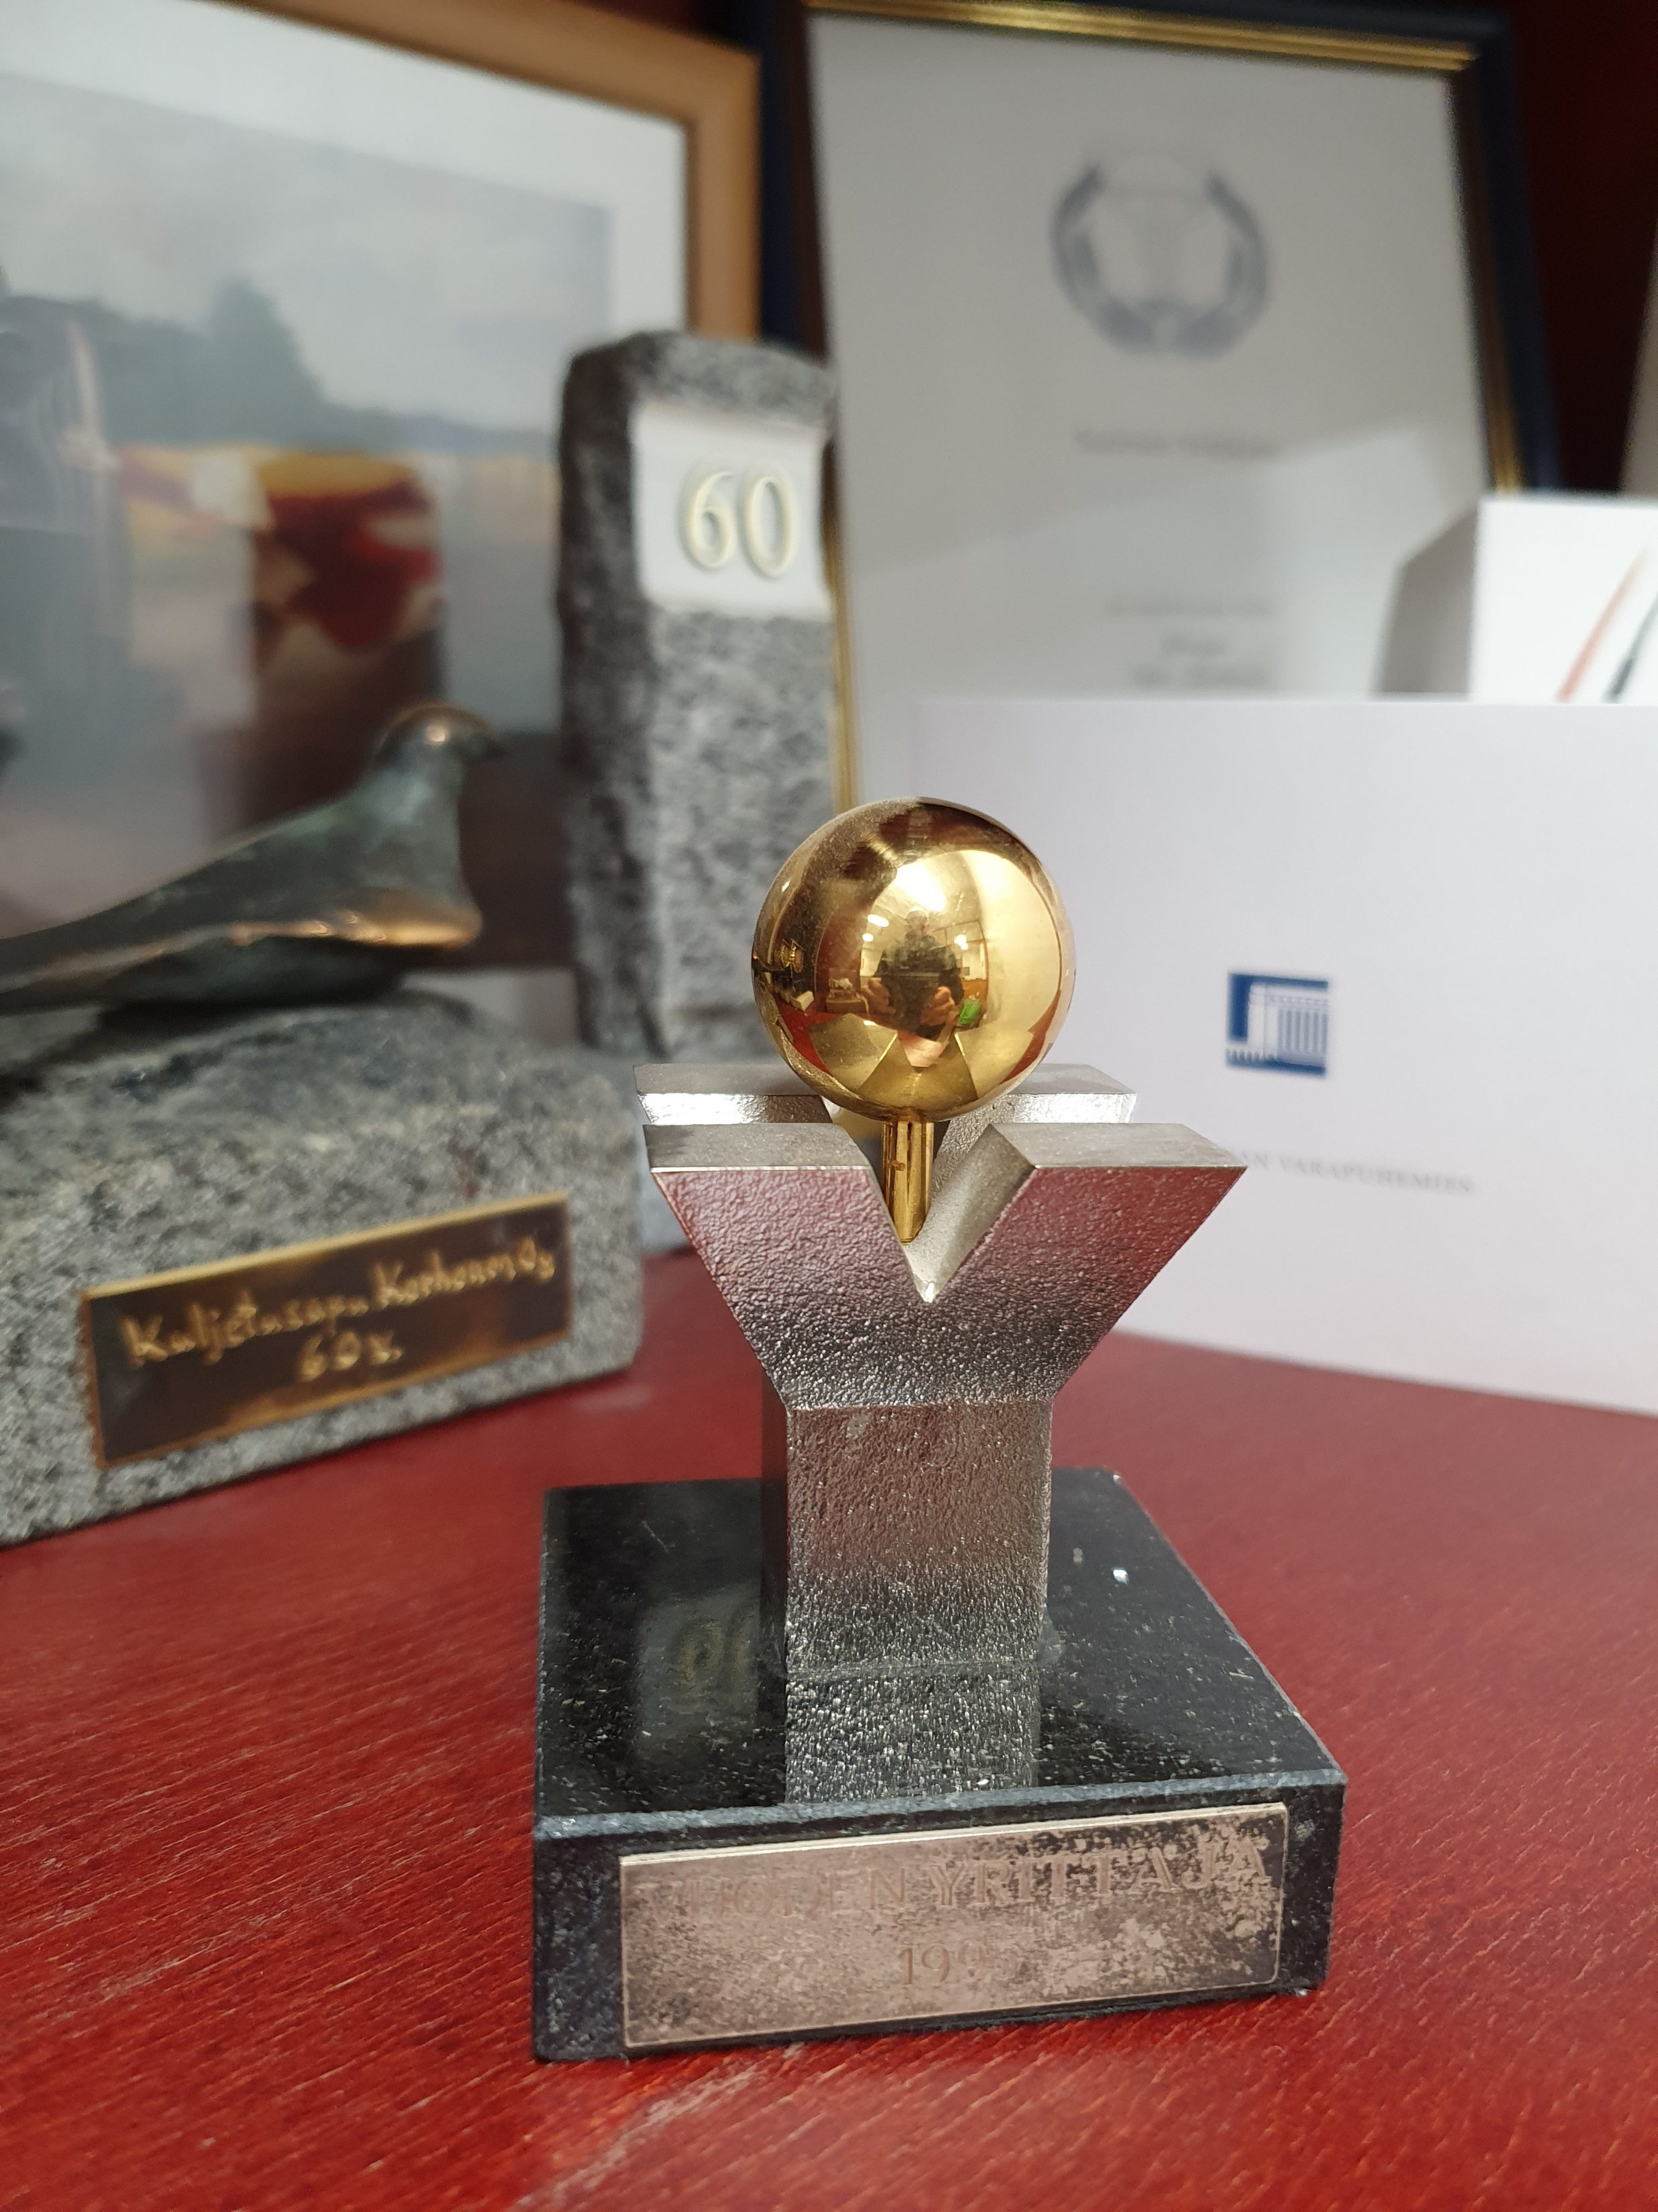
Kuljetusapu Korhonen Oy, Kuriiri Korhonen
* UPS-United Parcel Service:n lentorahdin jakelukuljetus Keski- ja Itä Suomessa
* Terminaalit: Vaajakoskella, Joensuussa ja Kuopiossa
* Henkilökunta: kuljettajat, ajojärjestelijät ja alihankkija yht. 30 henkilöä
* Toimitusjohtaja: yrittäjä logistiikkainsinööri (AMKY) Kasse Korhonen

Slide 7
MIETTEITÄ JOHTOTEHTÄVISTÄNI 1972 LÄHTIEN
Halu toteuttaa itseään, mielenkiinto ihmisistä ja heidän luonteistaan,
rohkeus riskinottoon, onko asioissa uutta katsontakulmaa, tahto hommien luistamiseen
1 YKSITYISYRITTÄJÄ JOHTAJA PERHEYRITYKSESSÄ
Hiljainen tieto jo lapsuudesta asti, valmis konsepti tai ala, ehkä valmiita pääomia ainakin henkisiä.
2 TOIMITUSJOHTAJAN TEHTÄVISSÄ
Suunnitella yrityksen toimintatapa; tarvittavat laitteet tilat ja henkilökunta. Käydä neuvottelut asiakkaiden, rahoittajien, yhteistyökumppanien kanssa, rekrytoida henkilökunta. Seurata kassavirtaa, laskutusta, työn kustannuksia, raaka-aine kustannuksia. Tulkita tuloslaskelmaa ja tasetta. Puuttua epäkohtiin, ratkaista ongelmatilanteet, tiedottaa kriisitilanteissa.
3 TOIMITUSJOHTAJA SANEERAUSTEHTÄVISSÄ
Selvittää yrityksen taloudellinen tilanne, rahat, käyttöomaisuus, varastot yms. Tehdä päätös saneeraustoimista ja alkaa välittömästi toimimaan sen mukaan. Onko tarkoitus tervehdyttää yritystoiminta, ja jatkaa sitä uudella pohjalla, myydä kannattavat osat yrityksestä tai sulauttaa ne toiseen yritykseen tai lopettaa yritys. Huomioida tilanteessa henkilökunta; kenet/ketkä tarvitset tukipilareina toteuttamaan käytännön toimet.
Oma kokemus; omaisuuden myynti, autoilijoiden työt toisaalla, henkilökunnan irtisanominen, neuvottelut korvauksista ja oikeudenkäynti väärinkäytöksistä.

Slide 8
YRITYKSEN RAKENNE, OSAKEYHTIÖ
Osakkeenomistajat :
Perustamisasiakirja, Osakassopimus ja Yhtiöjärjestys
Yhtiökokous hyväksyy yhtiöjärjestyksen ja valitsee hallituksen jäsenet ja tilintarkastajan -jat jne.
Hallitus tekee strategian ja nimittää toimitusjohtajan sekä tekee esitykset yhtiökokoukselle päätettävistä asioista.
Toimitusjohtaja aloittaa käytännön työt, järjestää kirjanpidon hoidon, toteuttaa hallituksen antamat tehtävät ja esittelee hallitukselle päätettävät asiat.

Slide 9
TOIMITUSJOHTAJAN TEHTÄVÄT
Toimitusjohtaja on osakeyhtiölain mukaan yksilövastuinen orgaani. Eli yksi ihminen, joka ei ole kollegion jäsen. Ei voi aloittaa EPÄ TAVALLISIA TAI LAAJAKANTOISIA HALLINTOTOIMIA.
”Toimitusjohtaja” merkityssisältöä määritettäessä on tiedostettava, että siinä on tapahtunut käännösvirhe. Se ei tarkoita ruotsin kielen sanaa ”redaktionschef” vastinetta, vaan ”verkställande direktör” käännetään sananmukaisesti suomeksi ”toimeenpaneva johtaja”.
Yhtiön juoksevan hallinnon hoitaminen, huolehdittava tilinpitokirjojen lainmukaisesta pitämisestä ja varainhoidon luotettavasta järjestämisestä.

Slide 10
HALLITUKSEN TEHTÄVÄT
Osakeyhtiölain mukaan yhtiön hallitusta on tarkoitettu kollegiaaliseksi elimeksi, joka toimii erityisesti kokoontumalla kokouksiin. Laki määrittelee hallituksen kokouksista; koollekutsuminen, puheenjohtaja, päätösvallasta äänestyksistä ja pöytäkirjasta.
Hallitus huolehtii yhtiön hallinnosta ja toiminnan asianmukaisesta järjestämisestä.
-tarkoituksenmukaisesta organisaatiosta
-seurantajärjestelmistä; kustannus, myynti, tilinpito yms.
-päätöksentekotavasta, eli saa tiedot päätöksistä
-Yhden tai useamman pätevän liikkeenjohtajan asettamisesta ja, tarpeen vaatiessa, vaihtamisesta
-yhtiön hallinnon valvominen ja hallitukselle kuuluvien päätösten tekeminen.

Slide 11
PALVELU VAI TUOTE
PALVELUYRITYS
-tuote, hyödyke ei ole käsin kosketeltavissa, ihmisten työntekijöiden tuottama palvelu; hoitotyö, kännykän korjaus, konsertti, kuljetus, koulutus jne…
TUOTANNOLLINEN YRITYS
Tuotannollinen yritys tuottaa tarvikkeita, hyödykkeitä, jotka on käsin kosketeltavissa

Slide 12
Perustettavan yrityksen vetäjän
Ei pidä kaikkea tehdä yksin, vaan tulee keskittyä:
1 Markkina-alueen hakemiseen (palvelu/tuote, koko)
2 Tuotteen- Palvelun kehittäminen
3 Johtamiseen
-avain resurssit
-talouden ohjaus – maksuvalmius
- kustannustietous (€/km)
4 Osaamiseen keskittyminen
ONGELMAT ON ANALYSOITAVA ITSE JA RATKAISTAVA ITSE.
TULOS = HALU * OSAAMINEN* USKALLUS Jos joku tekijä on nolla=> Tulos on nolla

Slide 13
OMA YRITYS, YKSITYISYRITYS, YRITTÄJÄ, AMMATINHARJOITTAJA
Ammattitaito on pienyrittäjän tärkein pääoma.
Varmin tapa menestyä on olla muita parempi.
YRITYSTOIMINNASSA TARVITAAN
1 innovointikykyä, taitoa huomata ja osata käyttää hyväkseen mahdollisuuksia joko tuotteen suuntaan tai markkinoiden suuntaan. Tuote, Palvelu, Markkinat
2 Riskinottokykyä - kilpailuhenkisyyttä
3 Epävarmuuden sietokykyä
4 Yleisjohtajuutta -Ohjaaminen-Älä tee solmuja, vaan avaa niitä!
Nyt tehdään ASIAT OIKEIN =>
Yritysjohtajana OIKEITA ASIOITA ja kestä, kärsi, taistele ja voita!

Slide 14

Kuljetusapu Korhonen Oy
Kotipaikka LAUKAA, Terminaalit; VAAJAKOSKI, KUOPIO, JOENSUU
Kiitos mielenkiinnosta !

